Slide 1
Iteratie van het Prototype
Emmanuela, Furkan, Ibrahim & Quy
19 december 2024
Notes:
Welkom bij onze presentatie over de eerste versie van de prototypes voor MobiFree. Vandaag laten we zien wat we de afgelopen 2 weken hebben gedaan en presenteren we onze eerste uitgewerkte protype. We kijken uit naar jullie feedback en vragen. Laten we beginnen met de agenda.

Slide 2
Agenda
Wat we deze week hebben gedaan
Iteratie van de prototypes: App Pakketten en Public Stack Scan
Verfijning van de ideeën
Ideeën over governance
Vragen en feedback
Notes:
Hier is de agenda voor vandaag. We starten met een korte introductie en gaan daarna terugblikken op wat we vorige week hebben gepresenteerd. Daarna bespreken we wat we deze week hebben gedaan, inclusief de eerste versie van de prototypes. We sluiten af met ruimte voor vragen en feedback.

Slide 3
Wat we deze week hebben gedaan
Verfijning van eerste versie van de prototypes
Processen en flows interactief gemaakt
Nieuwe flows toegevoegd en uitgewerkt
Notes:
Deze week hebben we onze focus gelegd op het maken van de eerste versie van de prototypes. We hebben nagedacht over de processen achter de functies en deze vertaald naar wireframes in Figma. Dit was een belangrijke stap om onze ideeën visueel en tastbaar te maken.

Slide 4
Verfijning van de ideeën
Criteria voor het scannen van apps in een app winkel
Design
Tech Stack
Citizen Perspective
De scan:
Voorbereiding
Evaluatie
Rapportage
Mogelijkheid om een scan aan te vragen
Foundation
Notes:
Criteria voor het scannen van apps in een app winkel
Om apps in een app store te scannen, richten we ons op vier hoofdcategorieën die overeenkomen met de lagen van de Public Stack: Foundation, Design, Tech Stack, en Citizen Perspective. Elke categorie bevat meetbare indicatoren die bijdragen aan een objectieve beoordeling.
1. Foundation: Verantwoordelijkheid en publieke waarden
Stakeholderbetrokkenheid: Zijn relevante stakeholders (overheid, burgers, bedrijven) betrokken bij de ontwikkeling?
Privacybescherming: Worden gebruikersgegevens beschermd door middel van end-to-end encryptie? Zijn gebruikers geïnformeerd over welke data wordt verzameld en waarom?
Duurzaamheid: Houdt de app rekening met milieu-impact en sociaal-economische duurzaamheid?
Onafhankelijkheid van Big Tech: Is de app afhankelijk van grote technologiebedrijven zoals Google, Amazon of Facebook?
2. Design: Inclusiviteit en co-creatie
Gebruikersbetrokkenheid: Hebben gebruikers inspraak gehad in het ontwerpproces?
Toegankelijkheid: Biedt de app ondersteuning voor mensen met beperkingen, zoals schermlezers en contrastrijke thema's?
Impactonderzoek: Is er onderzoek gedaan naar de impact van de app op gebruikers en maatschappij? Zijn de resultaten openbaar?
3. Tech Stack: Transparantie en controle
Open source: Is de broncode openbaar beschikbaar?
Gebruik van tracerende software: Wordt tracking toegepast, en zo ja, met toestemming van gebruikers?
Technologische transparantie: Is het voor gebruikers duidelijk hoe de technologie werkt?
Controleopties: Kunnen gebruikers fouten melden of gegevens verwijderen?
4. Citizen Perspective: Gebruikerservaring en sociale impact
Gebruiksvriendelijkheid: Is de app intuïtief en toegankelijk voor alle gebruikers?
Data-eigenaarschap: Kunnen gebruikers hun eigen gegevens beheren en verwijderen?
Inclusie: Is de app bruikbaar op verschillende apparaten (bijv. oudere smartphones, trage netwerken)?
Non-discriminatie: Zijn er maatregelen om vooroordelen of uitsluiting door algoritmen te voorkomen?
Hoe de scan wordt gedaan:
Stap 1: Voorbereiding
Selectie: Kies apps voor beoordeling.
Informatie verzamelen: Ontwikkelaars leveren documenten zoals privacybeleid en technische specificaties aan.
Designproces Beoordelen: Stel vragen aan de ontwikkelaars over hoe het designproces van de app is verlopen, zoals de betrokkenheid van gebruikers en co-creatie.
Stap 2: Evaluatie
De app wordt beoordeeld aan de hand van een scoremodel:
1 (Slecht) tot 4 (Uitstekend) voor elk criterium.
Scoretabel:
48-56 punten: Uitstekend
38-47 punten: Goed
29-37 punten: Matig
14-28 punten: Slecht
Stap 3: Rapportage
Bevindingen: Een overzicht van sterke en zwakke punten.
Verbeteringen: Concrete tips voor optimalisatie.
Certificaat: Apps die goed scoren krijgen bijvoorbeeld een “Public Stack Verified”-keurmerk.
Mogelijkheid om een scan aan te vragen
Het is mogelijk om een scan aan te vragen voor apps via de app store. Hierbij kunnen zowel individuen als organisaties (zoals gemeenten of bedrijven) een scan laten uitvoeren. Er wordt onderscheid gemaakt in kosten en toegankelijkheid voor particulieren en zakelijke klanten.
Proces:
De gebruiker vult een online formulier in met informatie over de app (bijv. app-naam, ontwikkelaar, en doel).
Na betaling wordt de scan uitgevoerd.
Binnen een paar dagen ontvangt de gebruiker een rapport met de resultaten, inclusief een score en advies.

Slide 5
Iteratie van de prototypes
Interactief gemaakt
Nieuwe flow toegevoegd voor installeren van app pakketten
Aanpassingen aan bestaand prototype voor gebruiksvriendelijkheid
Notes:
Hier zien jullie het prototype van de functie App Pakketten. Gebruikers kunnen kiezen uit een standaardpakket of een pakket personaliseren met apps die aansluiten op hun werk. Gemeentes kunnen vervolgens zelf pakketten samenstellen of bestaande pakketten goedkeuren om werknemers toegang te geven. Het doel is om tijd te besparen en ambtenaren eenvoudig toegang te geven tot de juiste tools. Dit ontwerp maakt het proces efficiënt en gebruiksvriendelijk.

Slide 6
Prototype: App Pakketten
Elke gebruiker kan een app pakket samenstellen en publiceren
Gebruiker selecteert een standaardpakket of personaliseert een pakket
Gemeentes kunnen pakketten valideren
Eenvoudig meerdere apps in één keer downloaden
Toegevoegde waarde: tijdsbesparing en maatwerk
Notes:
Hier zien jullie het prototype van de functie App Pakketten. Gebruikers kunnen kiezen uit een standaardpakket of een pakket personaliseren met apps die aansluiten op hun werk. Gemeentes kunnen vervolgens zelf pakketten samenstellen of bestaande pakketten goedkeuren om werknemers toegang te geven. Het doel is om tijd te besparen en ambtenaren eenvoudig toegang te geven tot de juiste tools. Dit ontwerp maakt het proces efficiënt en gebruiksvriendelijk.

Slide 7
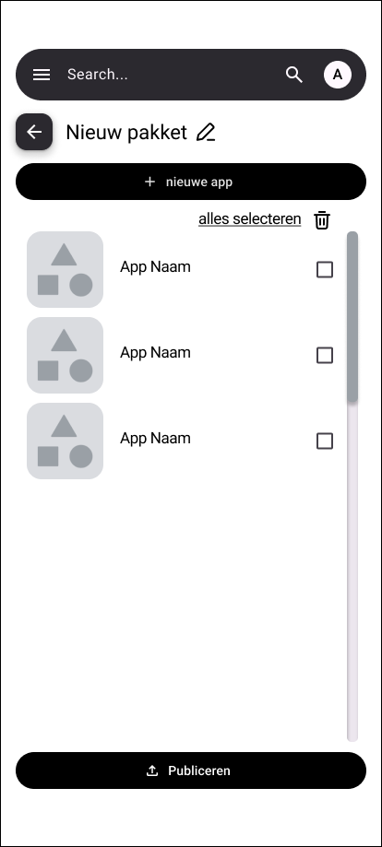
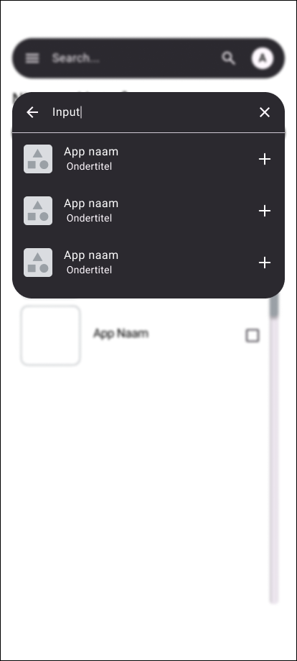
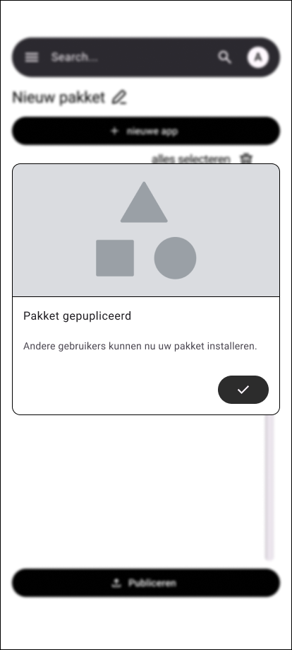
Prototype: App Pakketten samenstellen

Slide 8
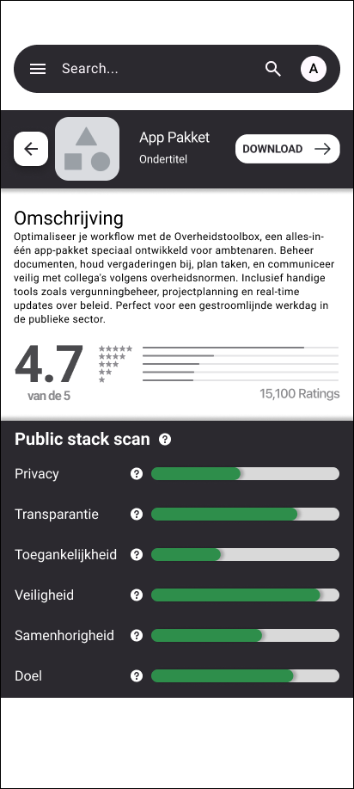
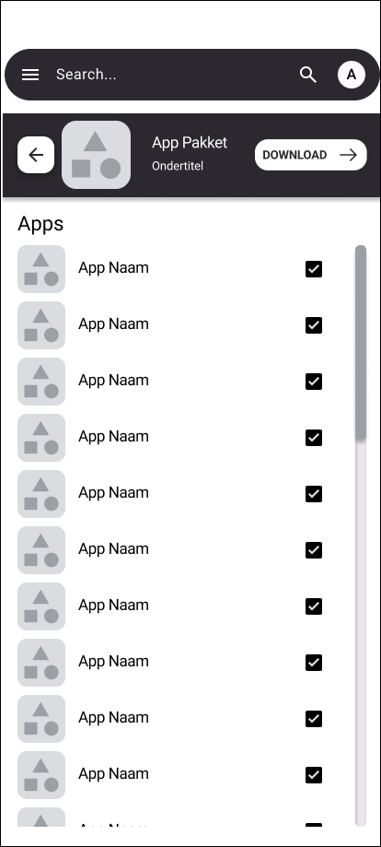
Prototype: App Pakketten installeren

Slide 9
Prototype: Public Stack Scan
De appwinkel voert de scan uit op aanvraag
App-scores op publieke waarden (bijvoorbeeld privacy, veiligheid, transparantie)
Gebruiker kan meer informatie vinden
Vertrouwen en transparantie vergroten
Notes:
Dit is het prototype van de Public Stack Scan. Hiermee kunnen gebruikers snel zien hoe een app scoort op belangrijke publieke waarden zoals privacy en veiligheid. Ze kunnen ook de details van deze scores bekijken, wat meer vertrouwen en transparantie biedt. Dit helpt gebruikers om betere keuzes te maken.

Slide 10
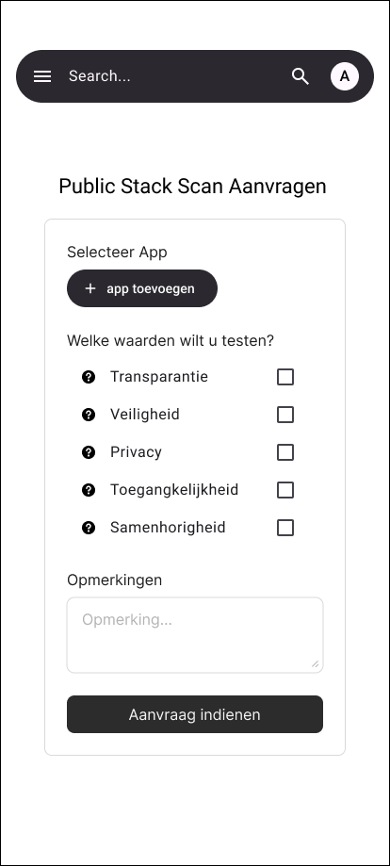
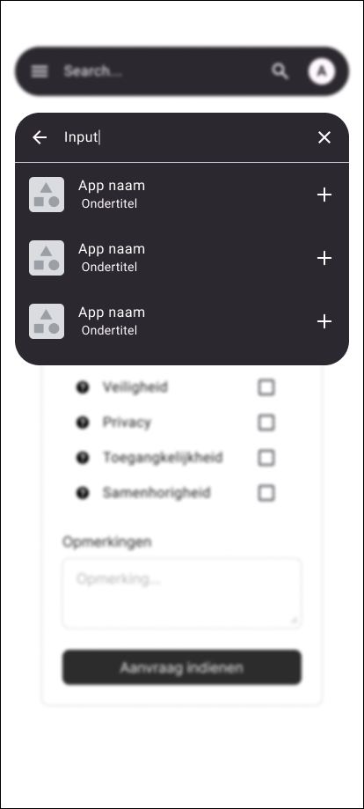
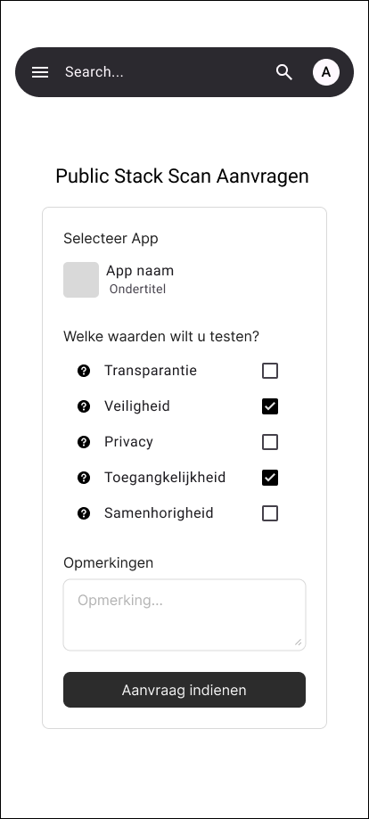
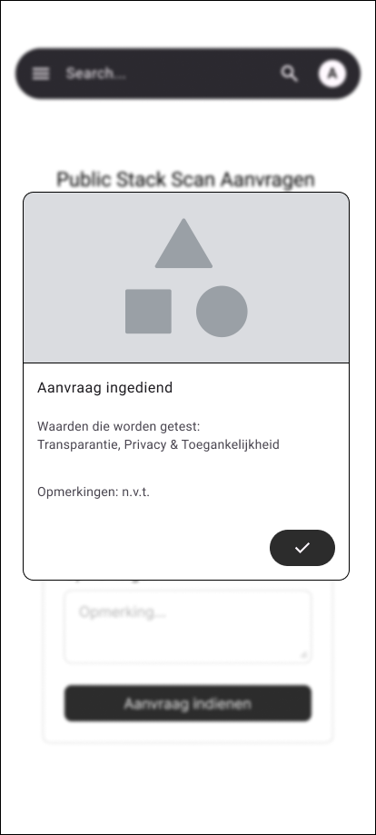
Prototype: Public Stack Scan

Slide 11
Ideeën over governance
Eigendom
Stichting
Financiën
Subsidies
Donaties
Tarieven
Toezicht
Feedback van gebruikers
Raad van commissarissen
Notes:
Governance gaat over het besturen en beheersen van een organisatie en verantwoordelijkheid en zeggenschap binnen een organisatie. Wij richten ons op privacy, transparantie en samenhorigheid om een ethische appwinkel die alle behoeftes van de gebruikers erbij betrekt. Hierbij is er nagedacht over de financien, eigendom en toezicht. Het grootste deel van de financiën die worden ontvangen zijn vanuit subsidies, bijvoorbeeld NGI. Ook kunnen er jaarlijkse contributies van publieke instellingen gebruikt worden die gebruik maken van de diensten van AppHive en natuurlijk zijn donaties ook een optie.
Eigendom
Zijn wij een stichting die prioriteit stelt aan de publieke waardes in plaats van commerciële belangen. De winst die wordt gemaakt zal dus weer terug geïnvesteerd in AppHive. Zoals eerder gezegd wordt dit dus gedaan, omdat wij gericht zijn op het waarborgen van publieke waardes. Er is dus een raad van bestuur (wij), dat verantwoordelijk is voor de missie en doel van de stichting.
Toezicht
Er moet een duidelijke toezichtstructuur zijn zodat de beslissingen die worden genomen eerlijk en duidelijk zijn. Dit is belangrijk zodat het waarborgen van publieke waardes goed gedaan wordt. Dit kan gedaan worden door feedback van de gebruikers van Apphive. Er kan ook eventueel een derde partij ingezet worden zoals een raad van commissarissen. Deze kan advies en aanbevelingen geven aan de bestuurders. Zo wordt ervoor gezorgd dat onze stichting in lijn blijft met de missies en waardes.

Slide 12
Vragen en Feedback
Verbeteringen en/of aanvullingen?
Feedback op de flows en visuele uitwerking
Notes:
We sluiten de presentatie af met ruimte voor vragen en feedback. Wat vinden jullie van de eerste versie van onze prototypes? Zijn er dingen die we verder moeten uitwerken of verbeteren? We horen graag jullie inzichten.

